Slide 1

Presentación de Avances
Seminario de Titulo
Sistema De Apoyo A La Asignación De Horarios De Clases Para El Colegio Piamarta
UCINF
Santiago, 18 de Noviembre 2006
Álvaro Aguilar
Claudia Cornejo
Juan Bello
Darío Díaz
Eduardo Llanquileo
Milton González

Slide 2
AGENDA
Sistema De Apoyo A La Asignación De Horarios De Clases Para El Colegio Piamarta
UCINF
Santiago, 18 de Noviembre 2006
Introducción
El problema
Teoría
Metodología
Avance
Demostración
Proyecciones de avance
Conclusiones
Nombre de Quien Presenta

Slide 3
i. INTRODUCCIÓN
Sistema De Apoyo A La Asignación De Horarios De Clases Para El Colegio Piamarta
UCINF
Santiago, 18 de Noviembre 2006
El colegio PIAMARTA, una vez al año se enfrenta al desafió de construir los horarios de clases. Esta tarea se realiza manualmente por cerca de 30 funcionarios del establecimientos. Actualmente se cuenta con 100 cursos y 180 profesores. Cada uno con ciertas restricciones y características. La distribución de los cursos esta hecha en 3 ciclos.
  PRE-Kinder a Segundo básico.
  Tercero básico a sexto básico.
  Séptimo básico a cuarto medio.
Nombre de Quien Presenta

Slide 4
i. Introducción
Sistema De Apoyo A La Asignación De Horarios De Clases Para El Colegio Piamarta
UCINF
Santiago, 18 de Noviembre 2006
Toda la operación de construcción y asignación de los horarios toma 3 semanas con exclusividad de tiempo de los funcionarios dedicados al tema.
Debido a este motivo el colegio requiere que se construya un sistema de apoyo a la asignación de los horarios de clases.
Nombre de Quien Presenta

Slide 5
i. Objetivo General
Sistema De Apoyo A La Asignación De Horarios De Clases Para El Colegio Piamarta
UCINF
Santiago, 18 de Noviembre 2006
Crear una solución para automatizar y optimizar la creación de los horarios en el colegio PIAMARTA acorde a las restricciones que existen para cada ciclo.
Nombre de Quien Presenta

Slide 6
i. OBJETIVOS ESPECÍFICOS
Sistema De Apoyo A La Asignación De Horarios De Clases Para El Colegio Piamarta
UCINF
Santiago, 18 de Noviembre 2006
Realizar un diagnóstico de la forma en que actualmente el colegio crea los horarios.
Registrar todas las restricciones tanto para los profesores como asignaturas con el fin crear la matriz de información que será la base para trabajar en la generación de horarios.
Crear un método para que la asignación de horarios sea la más óptima.
Crear un conjunto de pruebas para asegurar que la generación de horario sea lo esperado.
Nombre de Quien Presenta

Slide 7
i. OBJETIVOS ESPECÍFICOS
Sistema De Apoyo A La Asignación De Horarios De Clases Para El Colegio Piamarta
UCINF
Santiago, 18 de Noviembre 2006
Determinar la plataforma adecuada para la construcción de la aplicación.
Buscar una metodología apropiada al desarrollo del sistema.
Nombre de Quien Presenta

Slide 8
ii. El problema
Sistema De Apoyo A La Asignación De Horarios De Clases Para El Colegio Piamarta
UCINF
Santiago, 18 de Noviembre 2006
El problema de asignación de horarios presenta las siguientes características:
Problema de combinatoria
Muchas variables.
Tiempo excesivo en lograr una solución.
Resultados sin certeza de ser los más óptimos.
Problema clasificado como NP-Completo.
No existe un algoritmo conocido que solucione el problema en un tiempo determinado.
Nombre de Quien Presenta

Slide 9
ii. El problema
Sistema De Apoyo A La Asignación De Horarios De Clases Para El Colegio Piamarta
UCINF
Santiago, 18 de Noviembre 2006
Se tiene los siguientes factores a combinar:
4 ciclos
14 niveles
1 Malla de ramos por nivel.
100 cursos
180 profesores
Disponibilidad de tiempo por profesores.
Nombre de Quien Presenta

Slide 10
ii. El problema
Sistema De Apoyo A La Asignación De Horarios De Clases Para El Colegio Piamarta
UCINF
Santiago, 18 de Noviembre 2006
Se deben cumplir las siguientes reglas:
Reglas Duras.
Un horario de un curso tiene la siguiente forma :
  Horario = (Cantidad de días a la semana) X (Módulos a cumplir por día)
Una asignatura solo puede ser dictado por el mismo profesor en un curso.
Solo se puede dictar una asignatura a la vez.
No se puede asignar más tiempo, de una asignatura, a un horarios que aquel definido a dictar.
Nombre de Quien Presenta

Slide 11
ii. El problema
Sistema De Apoyo A La Asignación De Horarios De Clases Para El Colegio Piamarta
UCINF
Santiago, 18 de Noviembre 2006
Reglas Suaves.
Se deben dictar en módulos en forma consecutiva definida por asignatura.
El horario de un curso debe terminar con todos los módulos disponibles asignados.
Nombre de Quien Presenta

Slide 12
iii. Teoría
Sistema De Apoyo A La Asignación De Horarios De Clases Para El Colegio Piamarta
UCINF
Santiago, 18 de Noviembre 2006
Problema de asignación de horarios.
En el área de optimización pertenece a la categoría del problema general de asignación.
El tiempo es un factor importante
Se buscan métodos eficientes para solucionar el problema.
Es un problema NP-completos.
No se conoce un algoritmo de tiempo polinomial determinístico.
Nombre de Quien Presenta

Slide 13
iii. Teoría
Sistema De Apoyo A La Asignación De Horarios De Clases Para El Colegio Piamarta
UCINF
Santiago, 18 de Noviembre 2006
NP-Completo
Definido por Stephen Cook en 1971
Los algoritmos conocidos para problemas NP-completos utilizan tiempo exponencial con respecto al tamaño de la entrada
Se desconoce si hay mejores algoritmos, por la cual, para resolver un problema NP-completo de tamaño arbitrario
Nombre de Quien Presenta

Slide 14
iii. Teoría
Sistema De Apoyo A La Asignación De Horarios De Clases Para El Colegio Piamarta
UCINF
Santiago, 18 de Noviembre 2006
Enfoques de resolución
Aproximación.
Probabilístico.
Casos particulares.
Métodos Heurísticos.
Algoritmos Genéticos (Pertenecientes a los métodos heurísticos).
Nombre de Quien Presenta

Slide 15
iii. Teoría
Sistema De Apoyo A La Asignación De Horarios De Clases Para El Colegio Piamarta
UCINF
Santiago, 18 de Noviembre 2006
Heurística
Son aquellos métodos o algoritmos exploratorios para la resolución de problemas en los que las soluciones se descubren por la evaluación del progreso logrado en la búsqueda de un resultado final.
Generar buenas soluciones sin tener que embarcarse en exhaustivas búsquedas
El progreso se logra evaluando los resultados.
Ganan eficiencia en el uso del tiempo en desmedro de la precisión.
No se aseguran soluciones óptimas sino soluciones válidas.
Nombre de Quien Presenta

Slide 16
iii. Teoría
Sistema De Apoyo A La Asignación De Horarios De Clases Para El Colegio Piamarta
UCINF
Santiago, 18 de Noviembre 2006
Métodos más conocidos
Búsqueda Tabú.
Simulated Annealing.
Redes Neuronales.
Métodos basados en la Trayectoria de Hormiga.
Métodos basados en la Inteligencia Artificial.
Algoritmos Genéticos.
Nombre de Quien Presenta

Slide 17
iii. Teoría
Sistema De Apoyo A La Asignación De Horarios De Clases Para El Colegio Piamarta
UCINF
Santiago, 18 de Noviembre 2006
Algoritmos Genéticos
Métodos de búsqueda que recorren el espacio de posibilidades de W en forma paralela y aleatoria .
Obedecen a una analogía con la evolución de las especies Darwiniana.
El método funciona mejorando la calidad de la mejor solución hasta que algún criterio de detección se cumpla.
Nombre de Quien Presenta

Slide 18
iii. Teoría
Sistema De Apoyo A La Asignación De Horarios De Clases Para El Colegio Piamarta
UCINF
Santiago, 18 de Noviembre 2006
Resolución de un Algoritmo Genético
Consta de 5 etapas:
Inicializar aleatoriamente una población de soluciones a un problema, representadas por una estructura de datos adecuada.
Evaluar cada una de las soluciones, y asignarle una puntuación o fitness según lo bien que lo hayan hecho.
Escoger de la población la parte que tenga una puntuación mayor.
Nombre de Quien Presenta

Slide 19
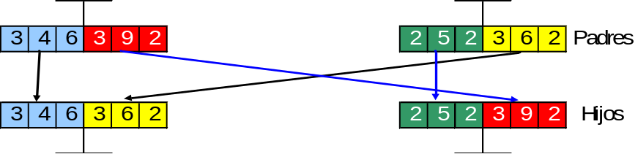
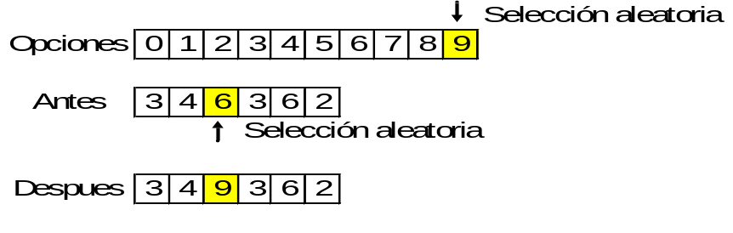
iii. Teoría
Sistema De Apoyo A La Asignación De Horarios De Clases Para El Colegio Piamarta
UCINF
Santiago, 18 de Noviembre 2006
Resolución de un Algoritmo Genético
Mutar (cambiar) y entrecruzar (combinar) las diferentes soluciones de esa parte escogida, para reconstruir la población.
Cruce
Mutación
Nombre de Quien Presenta

Slide 20
iii. Teoría
Sistema De Apoyo A La Asignación De Horarios De Clases Para El Colegio Piamarta
UCINF
Santiago, 18 de Noviembre 2006
Resolución de un Algoritmo Genético
Consta de 5 etapas:
Repetir un número determinado de veces, o hasta que se haya encontrado la solución deseada.
Nombre de Quien Presenta

Slide 21
IV. Metodología
Sistema De Apoyo A La Asignación De Horarios De Clases Para El Colegio Piamarta
UCINF
Santiago, 18 de Noviembre 2006
Gestión del Proyecto
Desarrollo del Sistema
Métrica Versión 3
OMT++ Simplificado
Nombre de Quien Presenta

Slide 22
iv. Metodología
Sistema De Apoyo A La Asignación De Horarios De Clases Para El Colegio Piamarta
UCINF
Santiago, 18 de Noviembre 2006
MÉTRICA Versión 3
Ministerio de Administraciones Públicas de España
Planificación del Sistema de Información (PSI)
Estudio de Viabilidad del Sistema (EVS)
Análisis del Sistema de Información (ASI)
Diseño del Sistema de Información (DSI)
Nombre de Quien Presenta

Slide 23
IV. Metodología
Sistema De Apoyo A La Asignación De Horarios De Clases Para El Colegio Piamarta
UCINF
Santiago, 18 de Noviembre 2006
Gestión del Proyecto
Desarrollo del Sistema
Métrica Versión 3
OMT++ Simplificado
Nombre de Quien Presenta

Slide 24
iv. Metodología
Sistema De Apoyo A La Asignación De Horarios De Clases Para El Colegio Piamarta
UCINF
Santiago, 18 de Noviembre 2006
James Rumbaugh y Michael Blaha en 1991.
OMT++ Simplificado
Conceptualización
Análisis orientado a Objeto
Diseño
Construcción
Nombre de Quien Presenta

Slide 25
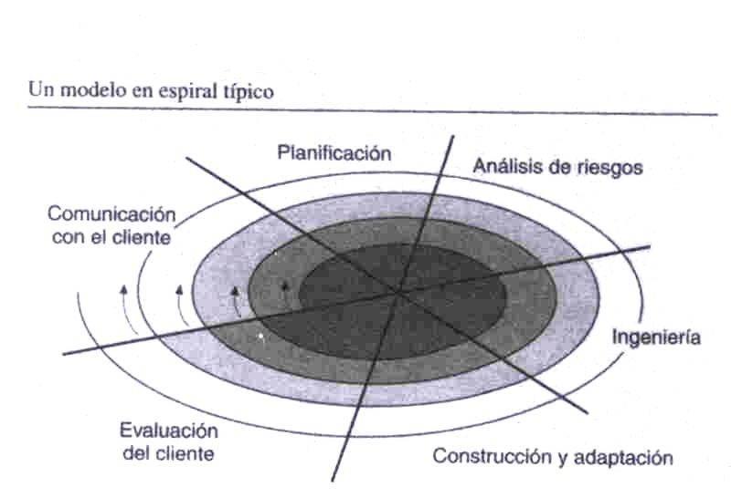
iv. Metodología
Sistema De Apoyo A La Asignación De Horarios De Clases Para El Colegio Piamarta
UCINF
Santiago, 18 de Noviembre 2006
Modelo
Espiral
Barry Boehm en 1985.
Nombre de Quien Presenta

Slide 26
iv. Metodología
Sistema De Apoyo A La Asignación De Horarios De Clases Para El Colegio Piamarta
UCINF
Santiago, 18 de Noviembre 2006
Herramientas
Documentación
Case Enterprice Architect
Desarrollo
C#
Nombre de Quien Presenta

Slide 27
v. Avances
Sistema De Apoyo A La Asignación De Horarios De Clases Para El Colegio Piamarta
UCINF
Santiago, 18 de Noviembre 2006
Modelo Espiral
Iteraciones:
- Aplicación de parámetros para la generación de horarios.
- Algoritmo genético.
- Desarrollo de interfazes.
- Generación de horarios generales.
Generación de horarios específicos, por curso y profesor.
Nombre de Quien Presenta

Slide 28
vi. Demostración
Sistema De Apoyo A La Asignación De Horarios De Clases Para El Colegio Piamarta
UCINF
Santiago, 18 de Noviembre 2006
Nombre de Quien Presenta

Slide 29
vii. Proyecciones de Avance.
Sistema De Apoyo A La Asignación De Horarios De Clases Para El Colegio Piamarta
UCINF
Santiago, 18 de Noviembre 2006
Nombre de Quien Presenta

Slide 30
viii. Conclusiones
Sistema De Apoyo A La Asignación De Horarios De Clases Para El Colegio Piamarta
UCINF
Santiago, 18 de Noviembre 2006
Nombre de Quien Presenta

